Slide 1
Berpikir Komputasional

Slide 2
Intro CT

Slide 3
Decomposition – Pattern Recognition – Abstraction – Algorithm

Slide 4
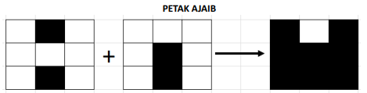
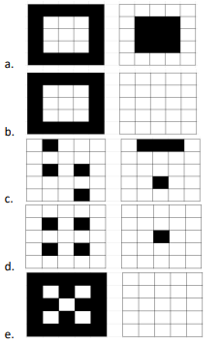
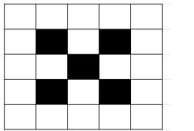
Arya memiliki grid A dan grid B yang jika dikombinasikan menjadi grid C. Ia menyadari bahwa ada suatu pola untuk kombinasi ini. Jika ternyata Kombinasi grid D dan E menghasilkan grid F di bawah ini :
Manakah pasangan grid D dan E yang mungkin di bawah ini?

Slide 6
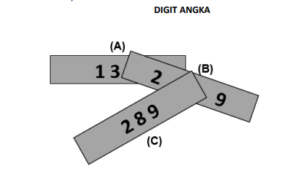
Terdapat 3 buah kartu yang bertuliskan angka 3 digit dan pada 2 kartu 1 digit angka tertutupi. Hasil penjumlahan Angka Pada Kartu (A) + Angka Pada Kartu (B) + Angka Pada Kartu (C) adalah 687. Hasil Penjumlahan nilai pada semua angka yang ditutupi adalah... {jawaban berupa angka bulat}

Slide 7
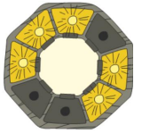
LAMPU KANTOR [Bebras Indonesia SMA 2017]
Delapan bebras menempati ruang masing-masing di kantor. Saat di kantor, para bebras menyalakan lampu, dan mematikannya saat pergi. Atasan mereka memeriksa bebras yang hadir dengan melihat lampu. Gambar di bawah menunjukkan bahwa tidak semua bebras bekerja hari ini. Sang atasan membuat catatan bebras yang bekerja dan yang tidak bekerja, dengan menggunakan simbol-simbol untuk lampu menyala dan lampu mati yang berbeda, tanpa perlu tahu mana awal dan mana yang terakhir.
Catatan mana yang sesuai dengan gambar di atas?
# & & & # # & #
& # & & & # & #
# & # # & & & &
& & # & & # # &

Slide 8
BAHASA BEBEK
Di negeri Feez nan indah berlakulah bahasa Feez yang digunakan rakyatnya untuk berkomunikasi. Contohnya diberikan suatu kalimat :
FAJEENIKETWAZAALMPSI , memiliki arti dalam bahasa Indonesia yaitu : FEEZMANTAPJIWASEKALI
Sekarang Arya ingin mencari arti dari kehidupan ini dan arti dari bahasa Feez yang kalimatnya : ANIMKTMAUAENCARCINOE
Tuliskan arti kalimat dalam bahasa Feez di atas!{tuliskan kalimat dalam huruf kapital tanpa spasi!}

Slide 9
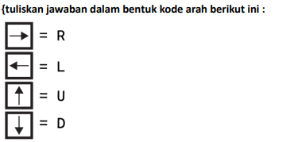
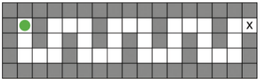

LABIRIN
Yola sedang menyusun sekumpulan tanda panah yang dapat mengarahkan bola hijau tersebut menuju pintu keluar yang ditandai dengan x.
Jenis tanda panah yang dimiliki oleh Yola adalah
Yola hanya diperbolehkan menggunakan 8 buah tanda panah. Sekumpulan tanda panah yang disusun oleh Yola akan diulang sebanyak 4 kali. Bola hanya dapat bergerak di kotak yang berwarna putih. tanda panah yang dapat mengarahkan bola hijau menuju kotak yang ditandai dengan ‘x’ adalah …

Slide 11
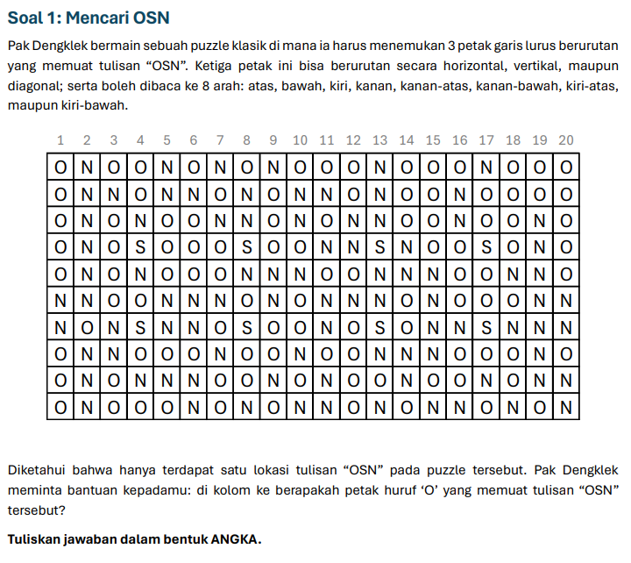

Slide 12
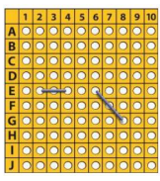
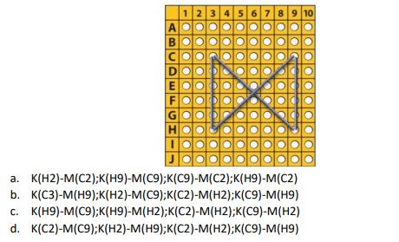
BELAJAR MENYULAM
Ciko sedang belajar menyulam dari neneknya, seorang ahli robotika pencipta mesin sulam. Nenek mengatakan bahwa inti dasar dari menyulam adalah dua perintah, yaitu M(cc) dan K(dd). M adalah singkatan untuk “Masuk”, K adalah singkatan dari “Keluar”. cc dan dd adalah posisi jarum pada kain sulam. Sebagai contoh, jika diberikan perintah K(B2) dan M(A3), artinya Ciko harus mengeluarkan jarum dari posisi B2 dan menusukkan jarum di posisi A3. Jika diberikan dua perintah K(E6)-M(G8); K(E2)-M(E4), hasil sulamannya seperti berikut :
Perintah apa yang harus dituliskan untuk menghasilkan sulaman sebagai berikut?

Slide 13
Aljabar Boolean (Logika Matematika)

Slide 24
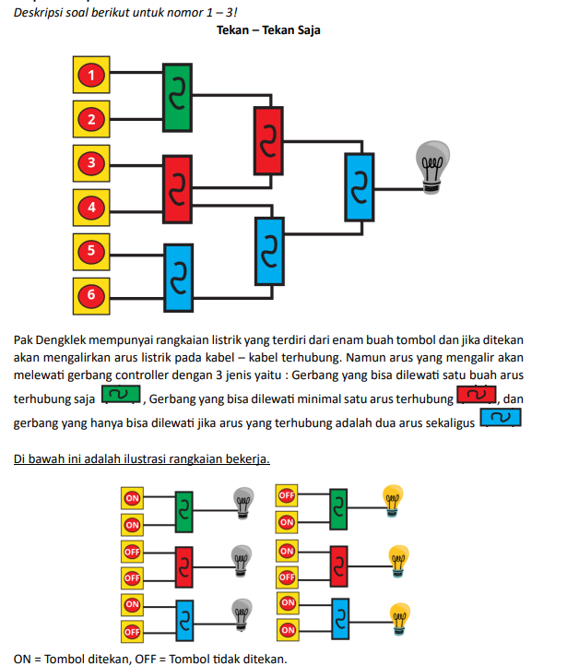
Dari permasalahan di atas penekanan tombol 1 – 2 – 3 – 4 – 5 – 6 secara berurutan yang benar sehingga lampu dapat menyala adalah …
ON – OFF – OFF – ON – ON – ON
ON – OFF – OFF – OFF – ON – ON
ON – ON – OFF – ON – OFF – ON
ON – ON – ON – OFF – OFF – OFF
OFF – ON – OFF – OFF – OFF – OFF

Slide 25
Di dunia Dengklekers setiap orang mempunyai kepribadian yang berbeda – beda. Perhatikan pernyataan – pernyataan di bawah ini! Semua orang yang penyendiri adalah orang yang tidak pandai bergaul Orang suka bercanda karena ia pandai bergaul Setiap orang pandai bergaul atau menyendiri Jika seseorang pandai bergaul maka ia akan disenangi banyak orang Orang akan sukses jika disenangi banyak orang Berdasarkan pernyataan – pernyataan di atas jika Pak Dengklek adalah orang yang tidak pandai bergaul maka manakah simpulan di bawah ini yang pasti benar?
Pak Dengklek tidak suka bercanda
Pak Dengklek tidak sukses
Pak Dengklek tidak disenangi banyak orang
Pak Dengklek adalah orang yang suka menyendiri
1,2,3
1,3
2,4
4
Tidak ada kesimpulan

Slide 26
Perhatikan pernyataan – pernyataan berikut berlaku untuk semua bebek! - Jika kwak maka kwek - Jika kwok maka kwek - Jika kwek maka kwik - Jika tidak kwik maka tidak kwak - Bebek Pak Dengklek kwok atau kwik Maka banyak pernyataan yang pasti benar di bawah ini adalah …
Jika Bebek Pak Dengklek tidak kwak maka ia juga tidak kwik
Bebek Pak Dengklek tidak kwak atau kwik
Jika Bebek Pak Dengklek tidak kwik maka ia tidak kwok
Jika Bebek Pak Dengklek tidak kwik maka ia juga tidak kwak dan tidak kwok
Pernyataan 2 dan 3 benar

Slide 27
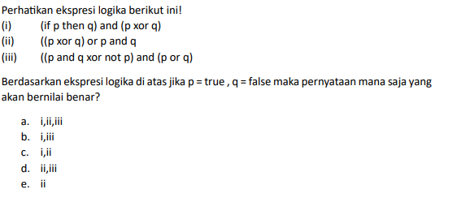

Slide 28
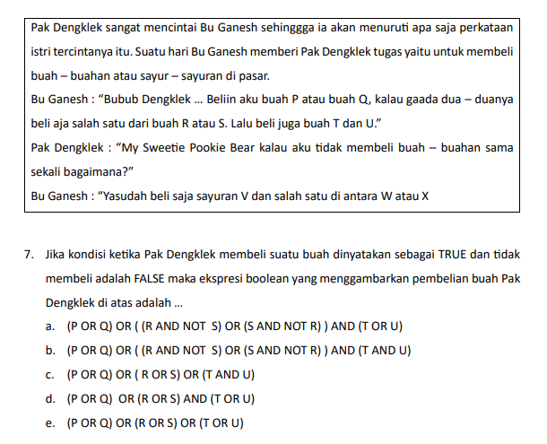

Slide 29
int A,B;
A = 5;
B = 3;
int C = A + 2 * B – A;
Tentukan berapa nilai akhir C {tuliskan jawaban dalam bentuk ANGKA saja

Slide 30
int A = 3*9 – 2 / 5;
int B = A;
B = B + 1;
bool C = A > B;
bool D = A * 2 > B / 2;
if(C){
if(D && !C){
cout<<1;
}else{
cout<<2;
}
}else{
if(D || C){
cout<<3;
}else{
cout<<4;
}
}
Tentukan Keluaran program di atas!

Slide 31
int A = 3*9 – 2 / 5;
int B = A;
B = B + 1;
bool C = A > B;
bool D = A * 2 > B / 2;
if(C){
if(D && !C){
cout<<1;
}else{
cout<<2;
}
}else{
if(D || C){
cout<<3;
}else{
cout<<4;
}
}
Jika nilai C diganti manakah di bawah ini yang menyebabkan keluaran bernilai 2?
C = A < B c. C = 2*A*A < B + 1
C = (A == B) d. Tidak ada yang memenuhi

